Slide 1
Visual coding for action violates fundamental psychophysical principles: Current Biology (cell.com)
(Ganel et al., 2008)
- Σύμφωνα με τον Νόμο του Weber: η ευαισθησία σε μεταβολές του ερεθίσματος μειώνεται όσο αυξάνεται η ένταση του ερεθίσματος
- αύξηση έντασης ερεθίσματος -> αύξηση JND
- οπτικά καθοδηγούμενη δράση: νόμος του Weber-> δεν ισχύει
3 πειράματα:
Κλασική Ψυχοφυσική Μέθοδος (JND): Παρατηρητές -> αναπαράγουν το πρότυπο-ερέθισμα -> εδώ: μήκος αντικειμένου
Πείραμα γραπώματος 1: αντίληψη- τυπική προσαρμογή
«οι παρατηρητές προσδιόρισαν το μήκος μίας γραμμής σύγκρισης που παρουσιάστηκε σε οθόνη υπολογιστή για να ταιριάζει με το μέγεθος του ερεθίσματος-στόχου» (Ganel et al., 2008)
Πείραμα γραπώματος 2: MGA (maximum grip aperture, μέγιστος άνοιγμα λαβής)
Οι παρατηρητές έδειξαν, χρησιμοποιώντας τον αντίχειρα και τον δείκτη τους, το μέγεθος του ερεθίσματος

Slide 2
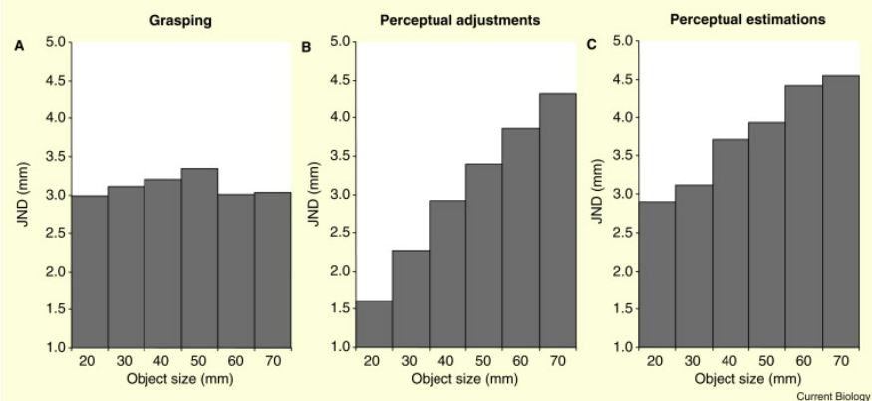
Συμπέρασμα:
Υπάρχει διαφορά ανάμενα στην οπτική αντίληψη και τον οπτικοκινητικό έλεγχο -> ο οπτικοκινητικός έλεγχος δεν υπακούει στον Νόμο του Weber-> δεν επηρεάζεται από το μέγεθος του αντικειμένου-ερεθίσματος

Slide 3
Κάποιοι διαφωνούν:
(Smeets & Brenner, 2008)
Grasping Weber's law: Current Biology (cell.com)
Ο Νόμος του Weber ισχύει μόνο όταν το ερέθισμα έχει μέγεθος: δηλ. ξεκινά από το απόλυτο μηδέν (ανυπαρξία ερεθίσματος) & δεν μπορεί να πάρει αρνητικές τιμές
Παραδείγματα: μέγεθος, βάρος, απόσταση
Η κατεύθυνση/ ο προσανατολισμός και η θέση δεν είναι τέτοια ερεθίσματα:
Ο καθορισμός τους είναι ανεξάρτητος από την τιμή τους
Άρα: στην περίπτωση της αντίληψης του μεγέθους δεν υπάρχει πρόβλημα με τον προσδιορισμό ΑΛΛΑ όταν υπάρχει δράση/γράπωμα υπάρχει καθώς παίζει ρόλο και η θέση

Slide 4
Για περαιτέρω ανάγνωση
Άλλες 2 περιπτώσεις στις οποίες φαίνεται να μην ισχύει ο Νόμος του Weber:
Γράπωμα με τα 2 χέρια: (Ganel et al., 2017)
Bimanual grasping does not adhere to Weber’s law | Scientific Reports (nature.com)
Αυτισμός: (Hadad & Schwarz, 2019)
Perception in autism does not adhere to Weber’s law | eLife (elifesciences.org)

